Slide 1
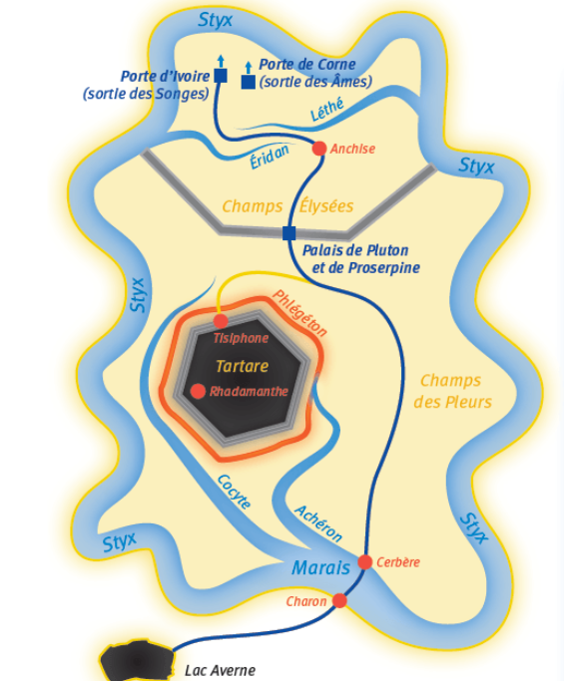
Recherches sur les enfers
Notes:
23/11/2018
<numéro>
<numéro>

Slide 2
Sommaire des enfers
Les personnages des Enfers
Les personnages | N° de diapo
Anchise | 3
Cerbère | 4
Charon | 5
Tisiphone | 5
Erebe | 6
Hadès et Proserpine | 7
Minos | 8
Rhadamanthe | 8
Eaque | 8
Notes:
23/11/2018
<numéro>
<numéro>

Slide 3
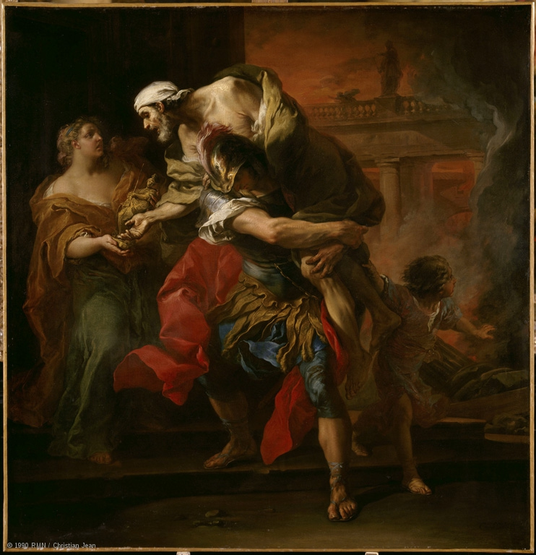
Les personnages des enfers
Anchise : le père d’Énée.
Aphrodite lui annonça qu'elle lui
donnerait un fils qui serait élevé par
les nymphes jusqu'à l'âge de cinq ans,
âge auquel elle le remettrait entre ses mains. Anchise ne put taire son bonheur ; Zeus, pour le punir de son indiscrétion, le frappa de la foudre, qui cependant ne lui fit qu'une insignifiante blessure.
Notes:
23/11/2018
<numéro>
<numéro>

Slide 4
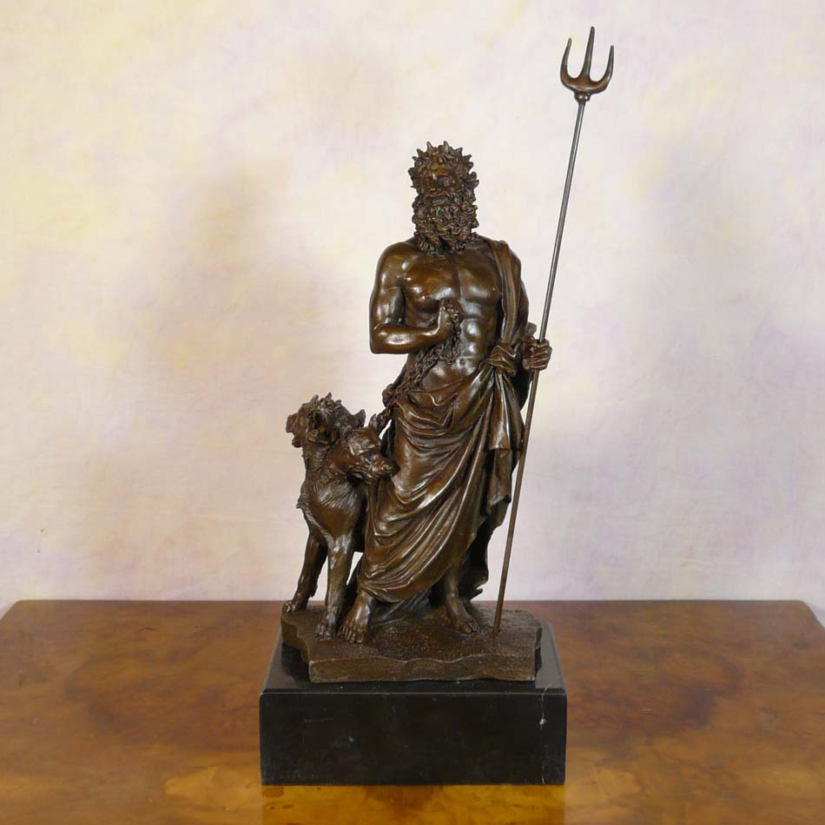
Les personnages des enfers
Cerbère : le gardien
des enfers. Chien
à 3 têtes avec une queue
de dragon, qui se trouve au
bord du Styx. Il laisse entrer
les âmes des morts mais
empêche leurs ombres de
ressortir. Les rares visiteurs
doivent lui offrir une galette
de blé s'ils veulent passer
devant lui sans crainte.
Notes:
23/11/2018
<numéro>
<numéro>

Slide 5
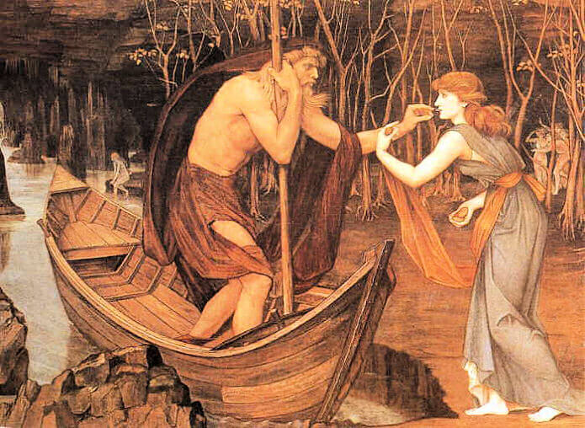
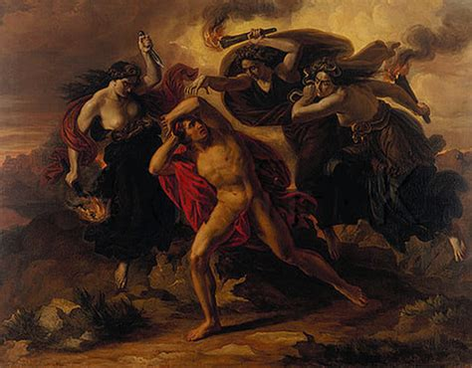
Les personnages des enfers
Charon : le passeur des Enfers. Il doit transporter les âmes et les faire passer le Styx en échange d'une obole, une pièce de monnaie.
Tisiphone : c'est une furie qui habite dans le Tartare. Là-bas, elle attend devant Hadès et veille nuit et jour pour punir les meurtriers, en particulier ceux ayant commis des actes parricides. Vêtue d'une robe ensanglantée, elle est représentée comme un monstre au regard menaçant qui frappe sans pitié, avec son fouet vengeur, les meurtriers. Tisiphone exécute une forme de justice, mais avec une immense cruauté et sans aucune merci pour les coupables. Aucune lamentation ni aucune prière ne peuvent l'émouvoir.
Notes:
23/11/2018
<numéro>
<numéro>

Slide 6
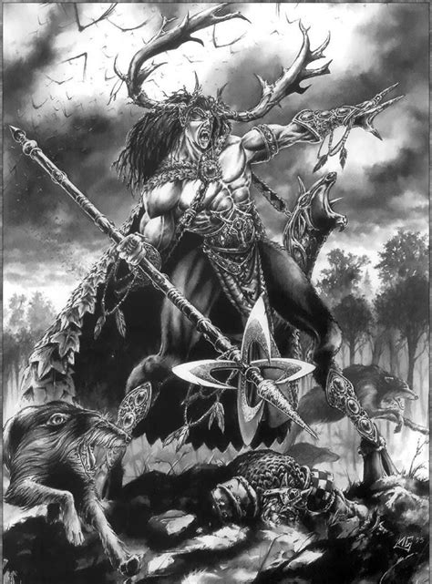
Les personnages des enfers
Érèbe : déité primordiale dans la
mythologie grecque. Érèbe est une
divinité infernale née du
Chaos, personnifiant les ténèbres,
l'obscurité des Enfers. Il est le frère et
époux de Nyx (la Nuit), avec qui il a
engendré d'abord Éther (le Ciel supérieur)
et Héméra (le Jour) mais aussi Éléos (la
Pitié), Épiphron (la Prudence) et Charon,
le passeur des enfers. Suivant certains
auteurs, ils ont également engendré
Géras (la vieillesse).
Érèbe : Il s'agit de la région la plus proche de la surface. C'est ici que que doivent attendre les âmes dont les corps n'ont pas été enterrés selon les rites pour une période de 100 ans. On y trouve également le palais de la nuit, Cerbère, les Furies et la Mort.
Notes:
23/11/2018
<numéro>
<numéro>

Slide 7
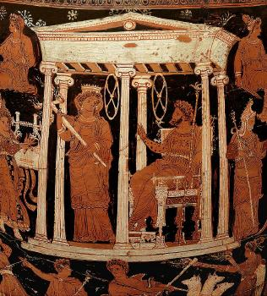
Les personnages des enfers
Hadès : Dans les Enfers, Hadès règne sur les morts. C’est un maître impitoyable, qui ne permet à aucun de ses sujets de revenir parmi les vivants. Il est assisté par des démons et des génies multiples qui sont placés sous ses ordres (par exemple Charon, le passeur). Auprès de lui règne Perséphone, sa femme, non moins cruelle. On racontait qu’il l’avait enlevée, autrefois, dans les plaines de Sicile, alors qu’elle jouait avec ses compagnes à cueillir des fleurs.
Notes:
23/11/2018
<numéro>
<numéro>

Slide 8
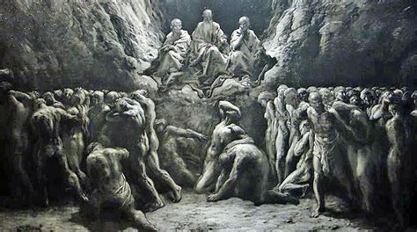
Les personnages des enfers
Quand les défunts avaient reçu les rites funéraires correctement, les âmes étaient emmenées devant le tribunal des morts. Situé dans le Champ de la Vérité, c’est un lieu inaccessible pour le mensonge. Devant cette instance, les défunts sont seuls face aux 3 juges et ne peuvent donc pas recevoir d’aide. Les 3 juges sont Rhadamanthe, Minos et Eaque. Rhadamante et Eaque instruisent le procès du défunt et annoncent sa sentence selon la valeur de l’âme du mort. En cas de désaccord, Minos tranche et sa décision est irrévocable. Il ne peut y avoir que deux issues, pour le défunt, face à ce tribunal : les Champs Élysées si son âme est pure, ou, bien le Tartare. Les juges peuvent cependant modérer la condamnation ; certains crimes pouvant être expiés, la condamnation au Tartare n’est que temporaire. En comparaison avec la tradition chrétienne, le Tartare fait à la fois office de Purgatoire et d’Enfer.
Notes:
23/11/2018
<numéro>
<numéro>

Slide 9
Sommaire des enfers
II. Les fleuves des Enfers
Les fleuves | N° de diapo
Achéron | 10
Cocyte | 10
Eridan | 10
Léthé | 10
Styx | 11
Phlégéton | 11
Notes:
23/11/2018
<numéro>
<numéro>

Slide 10
Les fleuves des enfers
Pour empêcher toute fuite, les Enfers étaient entourés de fleuves qui roulaient des eaux noires ou enflammées. Achéron : À l’origine un des fils du Soleil et de la Terre ; mais il fournit de l’eau aux Titans pour se désaltérer pendant leur lutte contre les Olympiens. Aussi Zeus le changea-t-il en un fleuve des Enfers. Les ombres devaient traverser ce fleuve aux berges boueuses et encombrées de roseaux grâce à la barque de Charon.
Cocyte : Ce fleuve des Enfers aux eaux très froides était alimenté par les larmes des méchants, voleurs… Son nom signifie la "rivière des gémissements" ; il est tantôt décrit comme un affluent du Styx, tantôt comme un affluent de l'Achéron.
Eridan : L' Eridan est un affluent du Styx et un dieu-fleuve. Ovide et Virgile le considèrent comme le roi des fleuves.
Léthé : aussi appelé « Fleuve de l’Oubli » .De là viendrait le fait que nous avons tout oublié de nos vies antérieures, l’oubli nous étant indispensable.
Après un grand nombre de siècles passés dans les Enfers, les âmes des justes et celles des méchants qui avaient expié leurs fautes aspiraient à une vie nouvelle, et obtenaient la faveur de revenir sur la terre habiter un corps et s'associer à sa destinée. Mais avant de sortir des demeures infernales, elles devaient perdre le souvenir de leur vie antérieure, et à cet effet boire les eaux du Léthé, qui provoquaient l'amnésie. En effet les Grecs croyaient en la réincarnation des âmes.

Slide 11
Les fleuves des enfers
Phlégéton : fleuve de feu situé autour du Tartare. C'est un affluent de l'Achéron, circulant du royaume d'Hadès au Tartare. Son feu liquide maintient les damnés suffisamment en vie pour subir les supplices du champ des Châtiments.
Styx : fleuve qui entoure le Enfers. Zeus rendit magiques ses eaux noires. Elle a en effet la propriété de rendre invulnérable celui qui s'y trempait. Le serment de jurer par le Styx, « horkos », avait une valeur sacrée. Même les dieux ne pouvaient pas s'y soustraire en cas de manquement à leur parole, il n'avaient plus le droit de boire ni ambroisie ni nectar pendant 1 an et étaient même exclus de l'Olympe pendant une Grande Année (9 ans).

Slide 12
Sommaire des enfers
III. Les autres lieux des Enfers
Les lieux | N° de diapo
Champs Elysées | 13
Lac Averne | 14
Sorties des âmes et des songes | 15
Tartare | 16
Notes:
23/11/2018
<numéro>
<numéro>

Slide 13
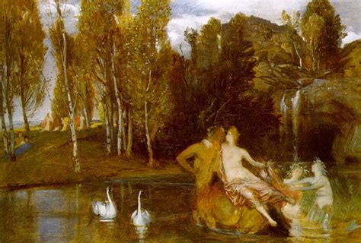
Autres lieux des Enfers
Les Champs Élyséens, "lieu frappé par la foudre", est un endroit doux et l'agréable séjour des mortels justes et des héros mais Achille lui-même ne se vit pas accorder cette
faveur. On y trouve
Cadmos et Harmonie.

Slide 14
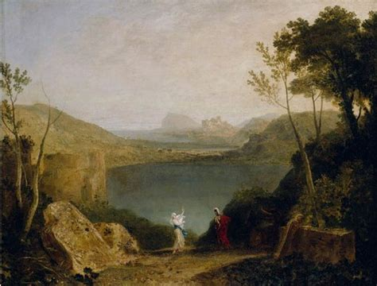
Autres lieux des Enfers
Lac Averne : c'est le lac situé en Campanie, près de Cumes, un lac sombre qui mène aux Enfers.

Slide 15
Autres lieux des Enfers
La sortie des âmes est la sortie pour ceux qui restent aux enfers. La sortie des songes (ou du sommeil) est réservée à ceux qui vont ressusciter, qui vont avoir une autre vie.

Slide 16
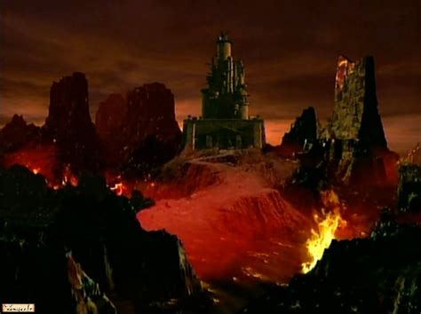
Autres lieux des Enfers
Le Tartare est une région des enfers sèche et brumeuse. Ses remparts sont des eaux boueuses et le Phlégéton a une odeur répugnante afin qu'aucune âme
n'échappe à sa peine.
Ces fondations de
l’univers sont une prison
pour les esprits les
plus criminels :Typhon,
Thanatos( la mort)...

Slide 17
Nos sources
0

Slide 18
Cette image est une peinture de Joseph Turner représentant le lac Averne. C'est une huile sur toile peint vers 1798. www4.ac-nancy-metz.fr

Slide 19
Cette image est une peinture de 1883 de John Stanhope représentant Charon prenant l'obole de la bouche de Psyché. C'est une huile sur toile. https://classicalwisdom.com

Slide 20
Cette image représente le Tartare. Elle est extraite de la série Xena,retour parmi les mortels, sorti en 1995. http://www.xenites.fr

Slide 21
Cette image est une photo d'une sculpture de bronze représentant Hadès enchaînant les Cerbères. www.royaldecorations.fr

Slide 22
0
Cette image est une photo d'un vase représentant Hadès et Perséphone. http://le-mythe-d-orphee.over-blog.fr

Slide 23
Cette image est une peinture de Carle Vanloo, peinte à Rome en 1729 et représentant Enée portant Anchise avec Ascagne derrière eux. Elle est aujourd'hui exposée au musée du Louvre. https://www.louvre.fr

Slide 24
Cette image est une peinture représentant le tribunal
des morts. https://www.dol-celeb.com

Slide 25
Cette image est une peinture représentant les furies chassant un homme. http://cyprus-mail.com

Slide 26
Cette image est une peinture en huile sur toile représentant les Champs Élysées. Elle a été peinte en 1877 par Arnold Böcklin, un peintre suisse.
https://www.wikiart.org

Slide 27
Cette image est un plan des enfers simplifié. Nous avons choisi cette image car nous trouvions que c'était un plan facile à lire et simple à comprendre. On l'a trouvée sur le site lelivrescolaire.fr

Slide 28
Capucine et Margot

